Slide 1


Slide 2
Thứ … ngày … tháng … năm 2026
Tiếng Việt
Bài 3 - tiết 3 : Luyện từ và câu
Thành phần chính của câu

Slide 3

KHỞI ĐỘNG

Slide 4


Em hãy cho biết câu là gì ?
Câu là tập hợp các từ ngữ diễn đạt một ý trọn vẹn

Slide 5

Đặc điểm của câu là gì ?
Chữ đầu câu viết hoa, cuối câu thường có dấu chấm.

Slide 6

2.1. Hình thành khái niệm thành phần chính của câu

Slide 7

1. Mỗi từ ngữ được in đậm dưới đây trả lời cho câu hỏi nào?
a. Người thợ đang xây dựng trạm phát sóng mới.
b. Cột ăng-ten lẫn vào trong mây.
c. Con sáo nâu là bạn của chúng em.
Thảo luận, trong nhóm nhỏ

Slide 8

Chữa bài
a. Người thợ đang xây dựng trạm phát sóng mới.
Ai đang xây dựng trạm phát sóng mới?
b. Cột ăng-ten lẫn vào trong mây.
Cái gì lẫn vào trong mây?
c. Con sáo nâu là bạn của chúng em.
4
Con gì là bạn của chúng em?

Slide 9

2. Đặt câu hỏi cho từng từ ngữ được in đậm trong các câu:
a. Đám trẻ con chạy ùa ra sân.
b. Món ăn mà em thích nhất là phở bò.
c. Những đám cải bắp, su hào xanh non mơn mởn
Thảo luận, trong nhóm đôi

Slide 10

Chữa bài
a. Đám trẻ con chạy ùa ra sân.
Đám trẻ con làm gì ?
b. Món ăn mà em thích nhất là phở bò.
Món ăn em thích nhất là gì ?
c. Những đám cải bắp, su hào xanh non mơn mởn
Những đám cải bắp, su hào như thế nào ?

Slide 11

3. Đọc lại các câu ở bài tập 1 và bài tập 2, cho biết:
a. Từ ngữ in đậm trong các câu nào nêu người, vật,... được nói đến trong câu?
b. Từ ngữ in đậm trong các câu nào giới thiệu hoặc nêu hoạt động, trạng thái của người, vật,... được nói đến trong câu?

Slide 12
a. Từ ngữ in đậm trong các câu nào nêu người, vật,... được nói đến trong câu?
Từ ngữ nêu người, vật được nói đến trong câu: người thợ, cột ăng-ten, con sáo nâu.

Slide 13
b. Từ ngữ in đậm trong các câu nào giới thiệu hoặc nêu hoạt động, trạng thái của người, vật,... được nói đến trong câu?
Từ ngữ nêu hoạt động, trạng thái của người, vật,... được nói đến trong câu: chạy ùa ra sân, là phở bò, xanh non mơn mởn

Slide 14


Ghi nhớ
Câu thường gồm hai thành phần chính:
– Thành phần chính thứ nhất là chủ ngữ, nêu người, vật,... được nói đến trong câu. Chủ ngữ trả lời cho câu hỏi: Ai (con gì, cái gì)?
– Thành phần chính thứ hai là vị ngữ, giới thiệu hoặc nêu hoạt động, trạng thái của người, vật,... được nói đến trong câu. Vị ngữ trả lời cho câu hỏi: Là gì (làm gì, thế nào)?

Slide 15


Slide 16

2.2. Nhận diện
chủ ngữ, vị ngữ

Slide 17
4. Xác định chủ ngữ và vị ngữ của mỗi câu trong đoạn văn sau:
Mây đen ùn ùn kéo đến. Bầu trời tối sầm lại. Mưa bắt đầu trút xuống rào rào. Đàn gà nhanh chóng tụ tập dưới mái hiên. Lũ gà con nép sát vào mẹ. Cây cối trong vườn hả hê tắm mưa.
Hà Linh

Slide 18



Học sinh viết bài vào VBT

Slide 19
Chia sẻ bài làm trong nhóm nhỏ

Slide 20
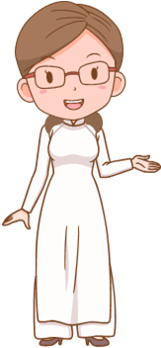
Chữa bài
+ Mây đen ùn ùn kéo đến.
+ Bầu trời tối sầm lại.
CN
VN
CN
VN
+ Mưa bắt đầu trút xuống rào rào.
+ Đàn gà nhanh chóng tụ tập dưới mái hiên.
+ Lũ gà con nép sát vào mẹ.
+ Cây cối trong vườn/ hả hê tắm mưa.
CN
VN
CN
VN
CN
VN
CN
VN

Slide 21
2.3. Tìm chủ ngữ, vị ngữ phù hợp

Slide 22
5. Tìm chủ ngữ hoặc vị ngữ phù hợp thay cho mỗi :
Mùa xuân . chiếu xuống mặt đất. hoà giọng hót véo von. Những khóm hoa .
Theo Linh Hương

Slide 23
Trao đổi bài làm trong nhóm nhỏ

Slide 24
Học sinh viết bài vào VBT

Slide 25

Chơi trò chơi Chuyền hoa để chữa bài

Slide 26
Chữa bài
- Mùa xuân .
- chiếu xuống mặt đất.
- hoà giọng hót véo von.
- Những khóm hoa .
đã về/ đang về/ đến/…
Những tia nắng chiếu xuống mặt đất .
Bầy chim/ Đàn chim/… hoà giọng hót véo von .
đua nhau nở rộ.

Slide 27
Mùa xuân đã về. Những tia nắng chiếu xuống mặt đất. Đàn chim hoà giọng hót véo von. Những khóm hoa đua nhau nở rộ.
Theo Linh Hương

Slide 28
VẬN DỤNG

Slide 29


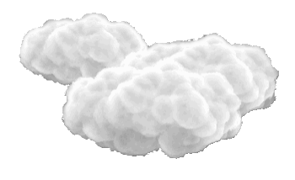



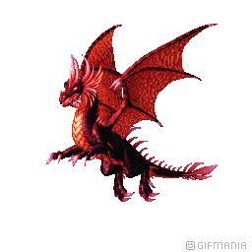

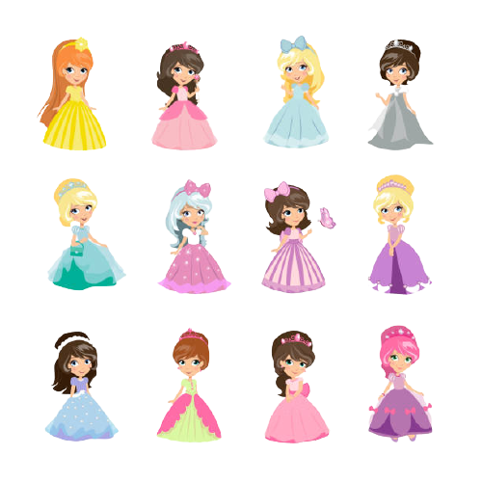
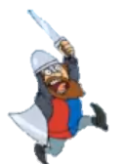
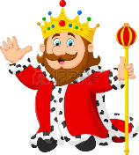
GIẢI CỨU CÔNG CHÚA
Ngày xửa ngày xưa, ở một vương quốc nọ có một nàng công chúa xinh đẹp đang bị rồng lửa bắt đi.
Chàng hiệp sĩ muốn giải cứu công chúa phải vượt qua rất nhiều thử thách, gặp rất nhiều quái vật, người khổng lồ hung dữ.
Em hãy giúp Hiệp sĩ đánh bại quái vật, người khổng lồ và rồng lửa để giải cứu công chúa bằng cách trả lời đúng các câu hỏi nhé!

Slide 30

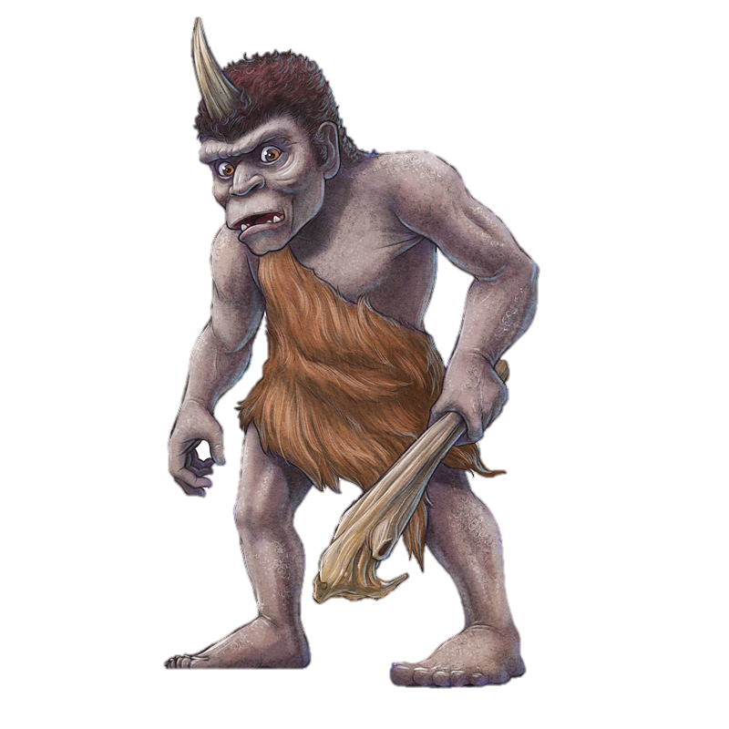


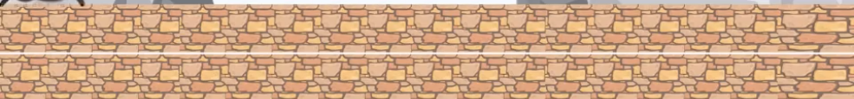

Câu thường gồm mấy thành phần chính?
A. 2
C. 4
B. 3
D. 5

Slide 31

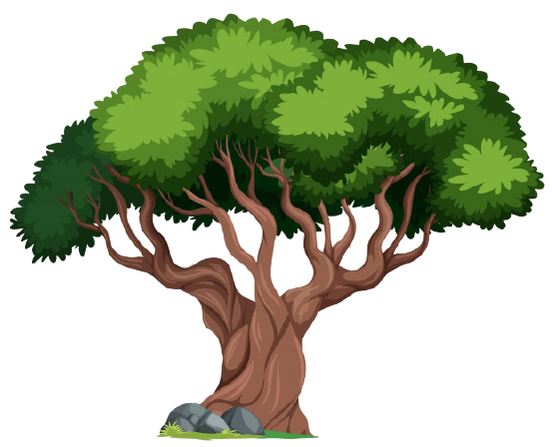
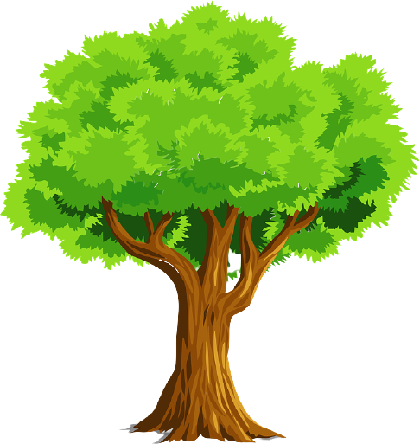
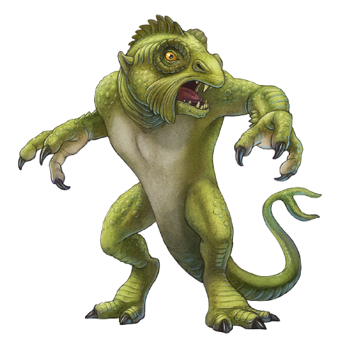



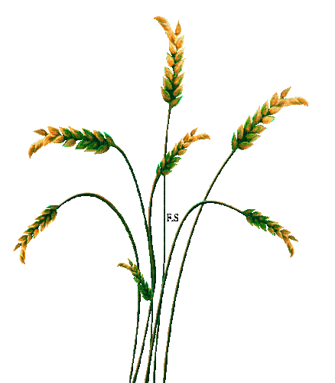

Thành phần chính thứ nhất của câu là
A. Vị ngữ
C. Động từ
B. Tính từ
D. Chủ ngữ

Slide 32

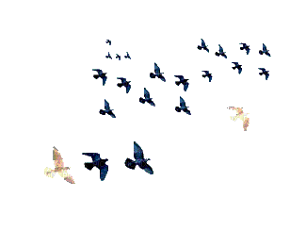
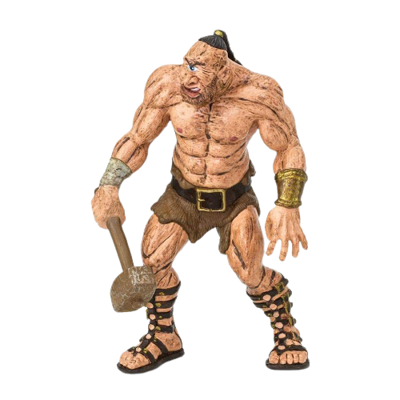
Thành phần chính thứ hai của câu là
A. Chủ ngữ
B. Vị ngữ
C. Tính từ
D. Động từ

Slide 33


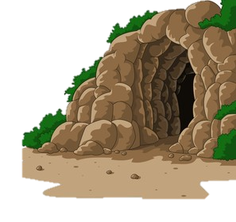
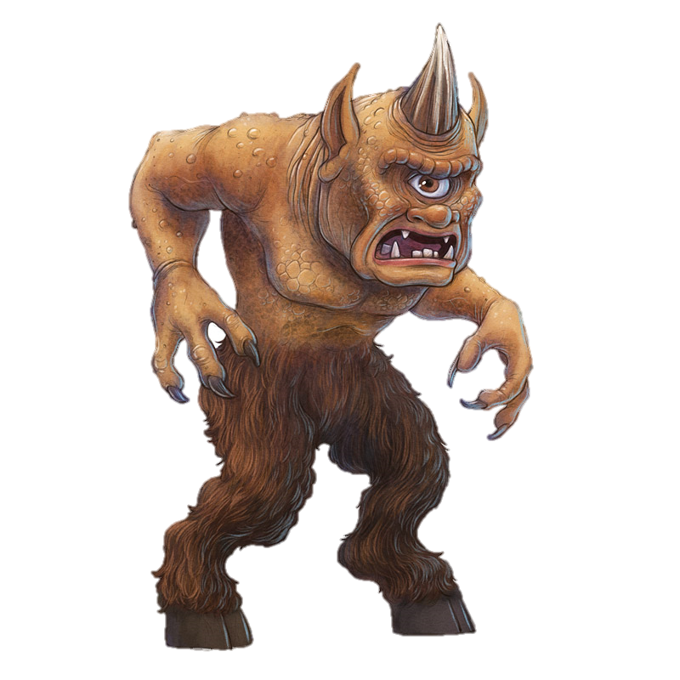
Tìm chủ ngữ trong câu
Mẹ đang đi cấy.
A. đi cấy
B. đang đi
C. Mẹ
D. cấy

Slide 34
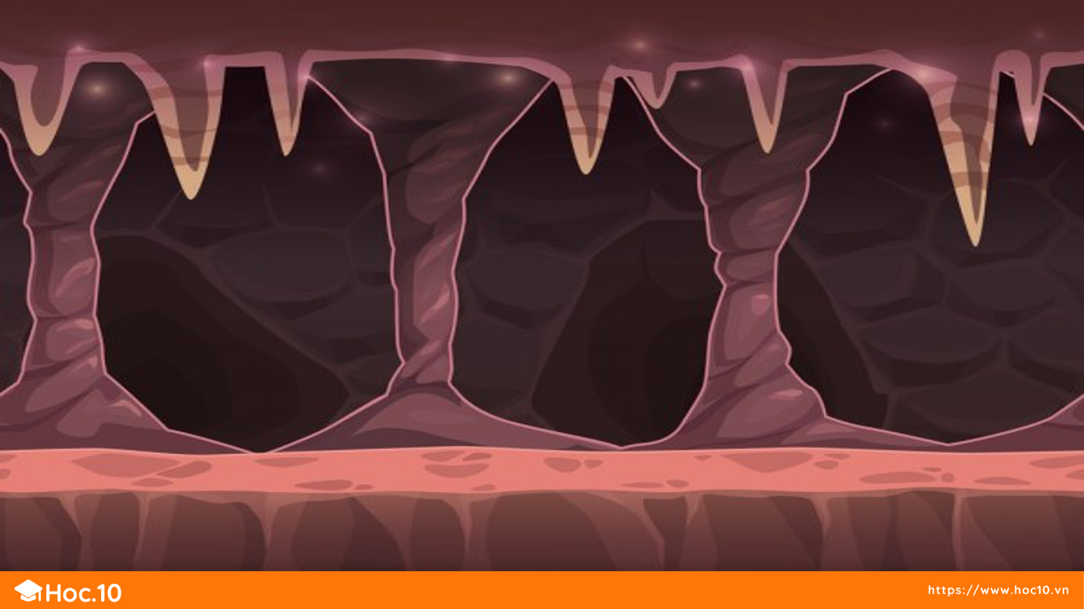

Tìm vị ngữ trong câu
Cây cối đâm chồi nảy lộc.
A. Cây cối
B. đâm lộc
C. đâm chồi nảy lộc.
D. nảy chồi

Slide 35


Cảm ơn các bạn rất nhiều!

